Slide 1
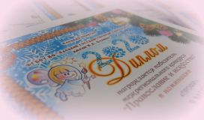
выполнение работ на ежегодный Межрегиональный конкурс художественного творчества «Православие и искусство».
Эскизы. Составление композиции. Подбор материалов.
(1 год обучения)

Slide 2
Конкурс проводится по следующим номинациям:
1)​ Номинация «Образ православного храма»
Номинация включат отражение образа православного храма в графике, живописи, скульптуре, макете, модели. Основными критериями оценки работ являются: соответствие тематике Конкурса, авторское видение образа православного храма в графике, живописи, скульптуре, макете или модели, художественный или технический уровень выполнения творческой работы, оригинальность, культура оформления.
2)​ Номинация «Рождественский рисунок» Разработка и выполнение композиции на Рождественскую тематику (пейзаж, многофигурная композиция, натюрморт, интерьер). Формат работ А3. Техника исполнения – цветная и черно-белая графика, акварель, гуашь, пастель, масло и др.
3)​ Номинация «Рождественская открытка» Разработка и выполнение открытки, посвященной празднику Рождества. Формат работ А3. Техника исполнения – цветная и черно-белая графика, аппликация, коллаж, гуашь и др.
4)​ Номинация «Художественная обработка материалов» Разработка и выполнение художественного изделия (проекта), на Рождественскую тематику в одной или нескольких техниках декоративно-прикладного искусства (вышивка, кружевоплетение, макраме, вязание, лоскутное шитье, ткачество, игрушка, изделия из кожи (войлока), художественная роспись, резьба по дереву, керамика, витраж и др.).

Slide 3
Поиск идейно-художественного замысла. Источник вдохновения. Православные календарные праздники

Slide 4
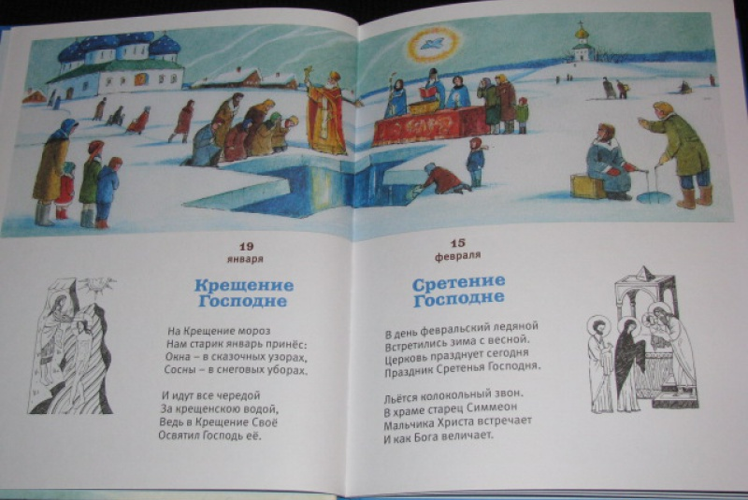

Slide 5
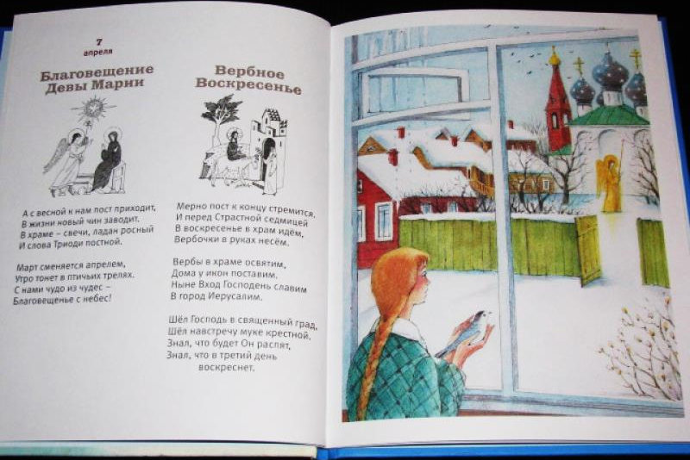

Slide 6
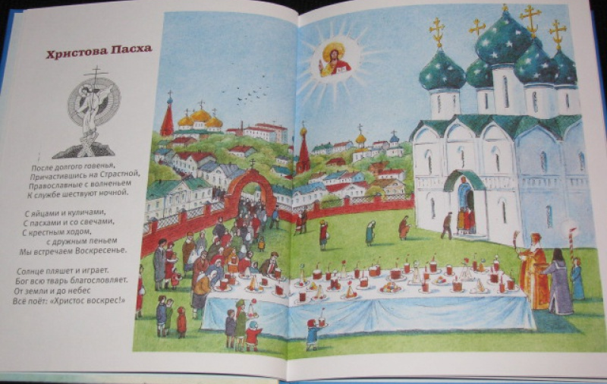

Slide 7
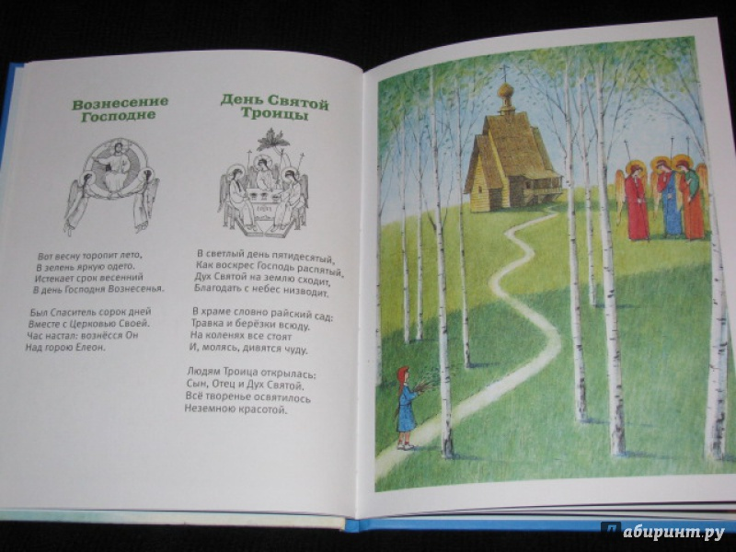

Slide 8
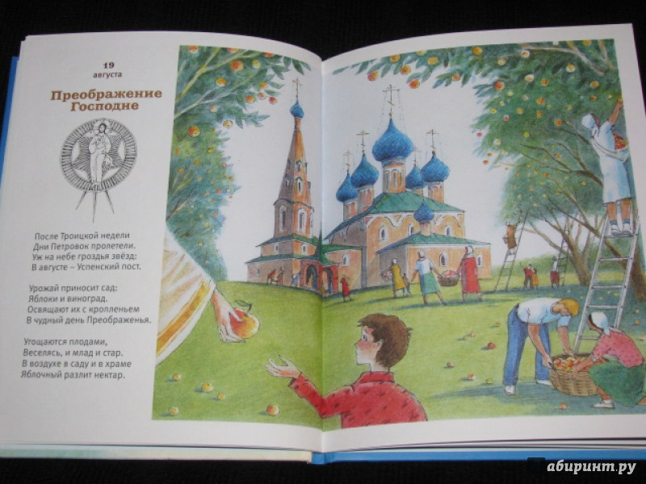

Slide 9
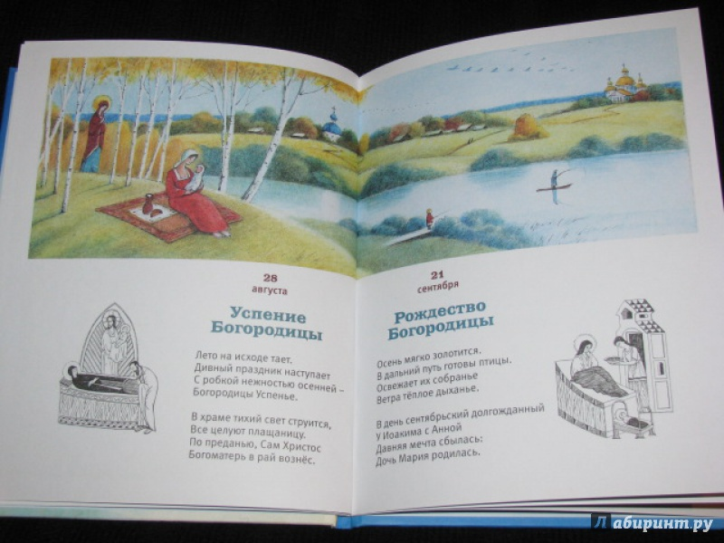

Slide 10
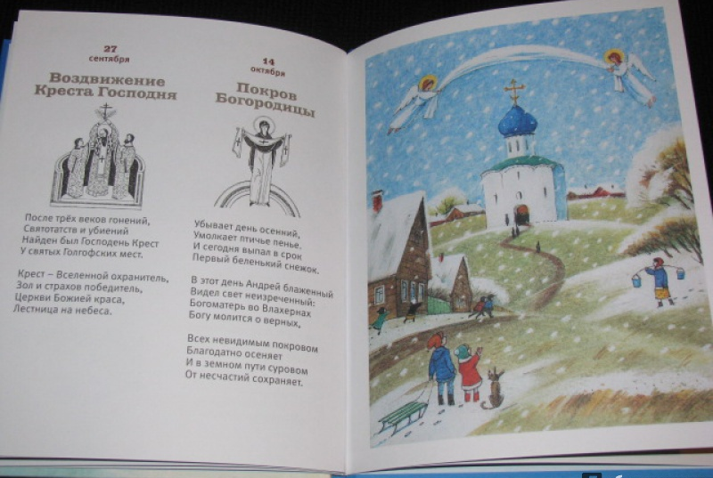

Slide 11
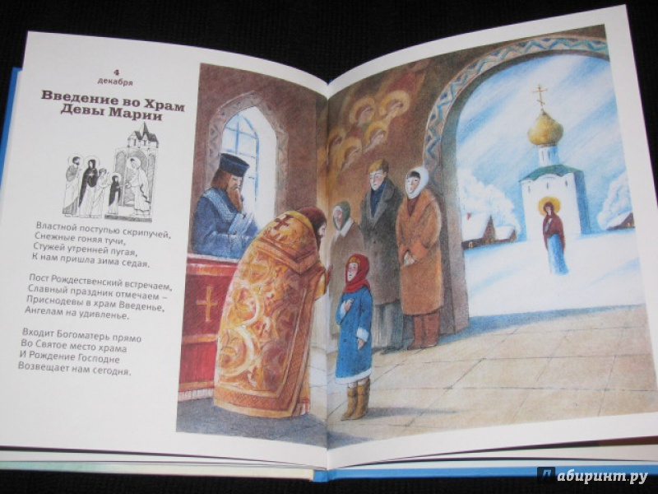

Slide 12
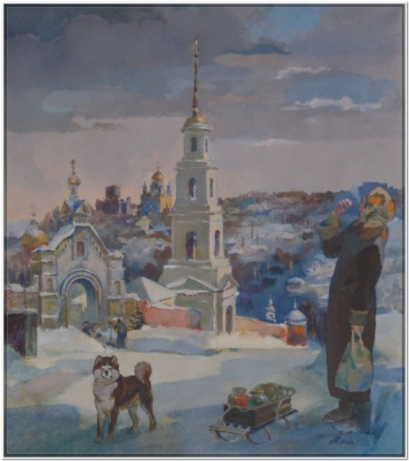
Елец глазами художника Храмы и монастыри Ельца
П.М. Попов
Холст, масло
Облако над Ельцом
Холст.Масло. А.Н. Дмитриев

Slide 13
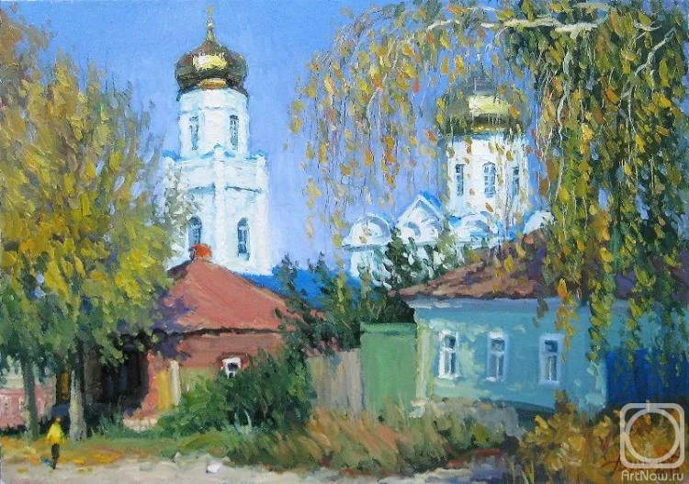
Осень в Ельце
Художник- Юрий Демьянов
Успенский храм,
художник - Евгений Кострюков

Slide 14
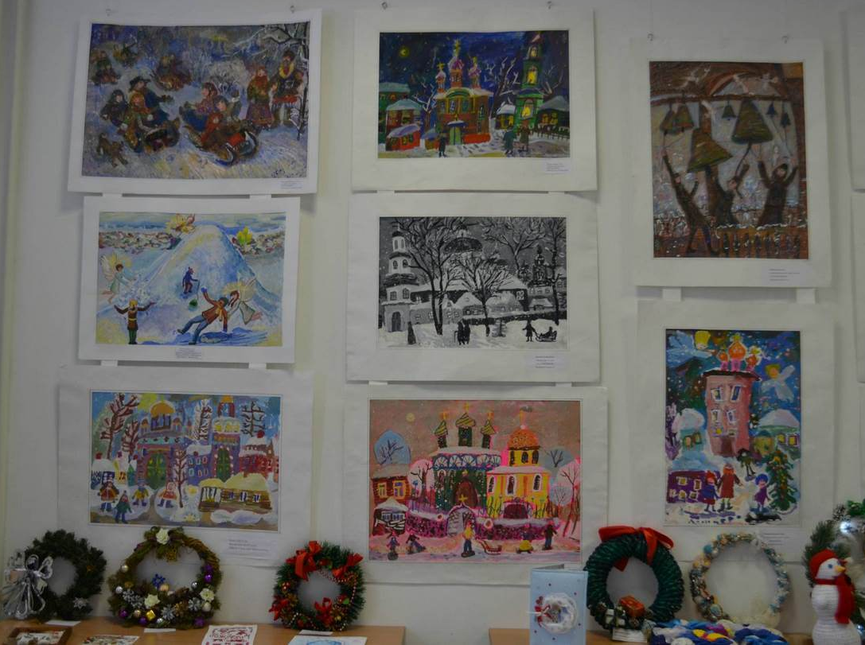
Примеры детских работ участников прошлых лет

Slide 15
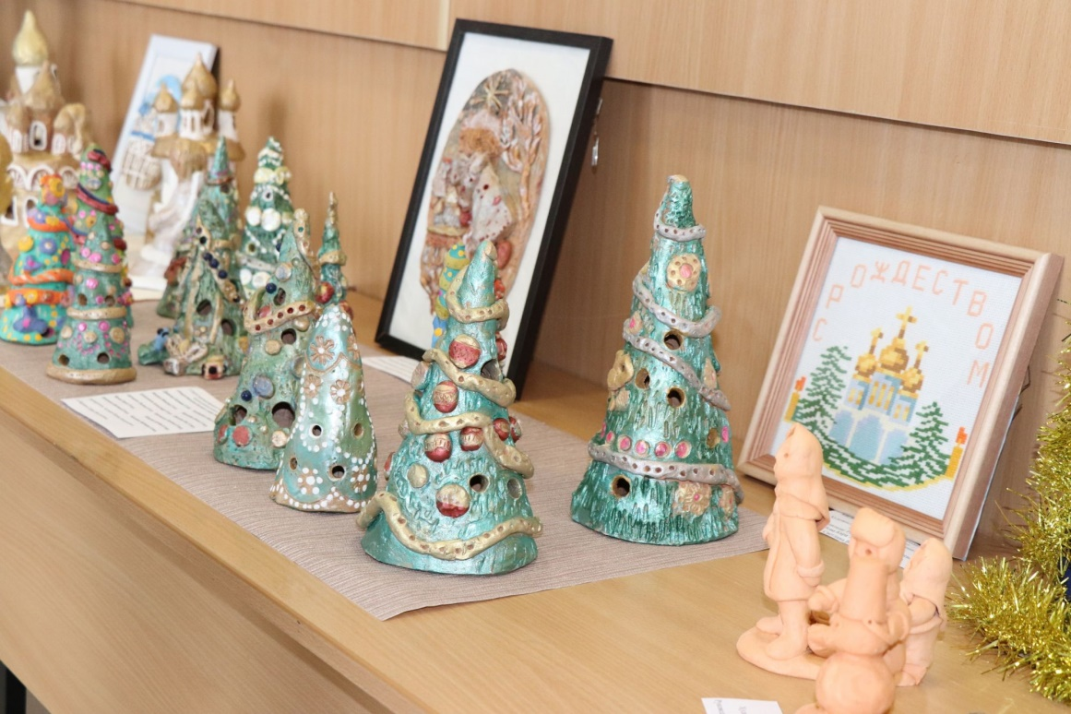
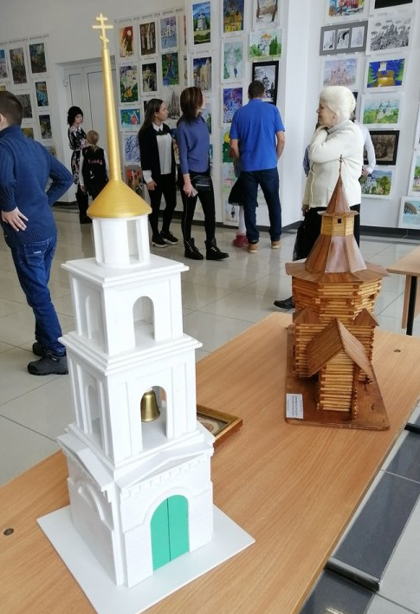
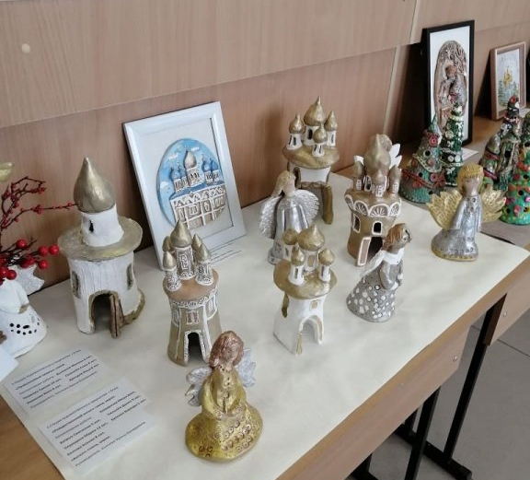
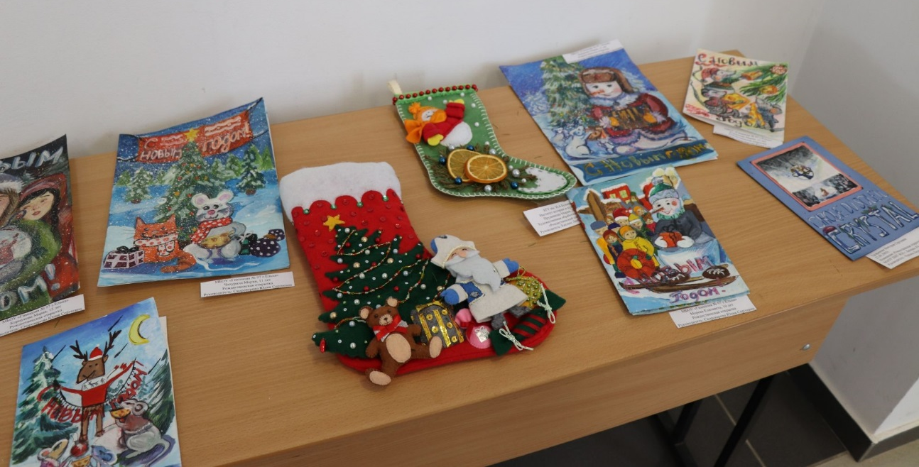

Slide 16
Ход работы:
1. Поиск идейно-художественного замысла.
2. Выбор техники изготовления.
3.Набросок, эскиз.
Составление целостной композиции.
4. Подготовка материалов и инструментов.
5. Выполнение работы в материале.
6. Проработка деталей.
7. Оформление работы.

